Slide 1
Bankarska tajna Razvoj, modeli i posljedice otkrivanja tajnih podataka
Student: Omar MaciĆ

Slide 2
UVOD
Banka je finansijska institucija čije se poslovanje zasniva na povjerenju. Ona je dužna čuvati povjerljivim podatke o pojedinačnim štednim ulozima, ostalim depozitima banke, stanju i prometu po transakcijskim računima te sve podatke, činjenice i okolnosti koje je saznala na temelju pružanja usluga klijentima i u obavljanju poslova s pojedinačnim klijentom.
Članovi tijela banke, zaposlenici banke, dioničari banke i druge osobe koje imaju pristup ovim povjerljivim podacima ne smiju ih saopćiti trećim osobama, iskoristiti ih protiv interesa banke i njezinih klijenata ili omogućiti trećim osobama da ih iskoriste.
Obaveza čuvanja bankarske tajne ne prestaje po prestanku radnog odnosa ili svojstva dioničara ili članstva u tijelima banke.

Slide 3
ODREĐIVANJE POJMA BANKARSKE TAJNE
Prema Rehbeinu bankarsku tajnu možemo označiti kao pravnu obavezu kreditne ustanove šutjeti o svim imovinskim prilikama svoga klijenta i uskratiti trećima obavještavanje o svom klijentu ili o trećemu o kojima je doznala radeći s klijentom.
U njemačkoj literaturi, koja zauzima najistaknutije mjesto u dogmatici bankarske tajne, vlada jednodušnost u pogledu takvog određenja bankarske tajne.
Miladin u takvom određenju bankarske tajne s pravom ističe dva temeljna značenja bankarske tajne: 1. dužnost banke (tj. banaka, njihovih dioničara, članova organa, zaposlenika i svih osoba koje povremeno obavljaju poslove u banci) „šutjeti o svim činjenicama i vrijednosnim sudovima koji se odnose na njezina klijenta, a o kojima je stekla saznanja unutar poslovne veze s klijentom, i
2. pravo (katkada i obaveza) banke da uskrati obavještavanja koja se odnose na predmet bankarske tajne ako banka nije obvezna dati obavijesti prema zakonu ili posebnom pravnom temelju.

Slide 4
Bankarska tajna najbolje se može odrediti kao prešutna ugovorna obaveza između banke i klijenta, dok doktrina zakonskog obaveznog odnosa, bez obaveze na činidbu, popunjava njezine praznine.
Važno pitanje koje se nadovezuje na problem podvođenja bankarske tajne pod viši rodni pojam tajne jest krivičnopravno sankcionisanje njezine povrede. Banke većine zapadnih zemalja u praksi se često susreću s obavještavanjem o imovinskopravnim odnosima svojih klijenata - bankarskim obavještavanjem.
Pod bankarskim obavještavanjem podrazumijevaju se opća zapažanja banaka o ekonomskom položaju neke osobe, čime se, najčešće, obuhvaća vođenje poslova i poslovni moral klijenata banke.

Slide 5
HISTORIJSKI RAZVOJ BANKARSKE TAJNE
Praksu bankarske tajne započeli su talijanski trgovci u 17. stoljeću u regiji koja će kasnije postati dijelom Švicarske federacije.
Bankarska tajna u Švicarskoj ima dugu tradiciju koja seže više od tri stotine godina u prošlost.
Veliki Sabor u Ženevi je 1713. usvojio bankarske propise koji su predviđali da bankar ima obavezu da vodi registar svojih klijenata i njihovih transakcija.
Bečki kongres je 1815. godine formalno proglasio međunarodnu neutralnost Švicarske, što je automatski dovelo do velikog priliva kapitala.
Sébastian Guex je zabilježio: „Ovako razmišlja švicarska buržoazija: „U tome leži naša budućnost. Igrat ćemo na kartu velikih različitosti između europskih sila i, zaštićeni našom neutralnosti, naše oružje bit će industrija i finansije”

Slide 6
Donošenjem Zakona o bankama 1934. Savezna skupština Švicarske je otkrivanje podataka o klijentima podigla na nivo krivičnog djela.
Švicarske banke su za vrijeme Drugog svjetskog rata istovremeno štitile imovinu i nacista i Židova, i to je jedan od glavnih razloga zašto im se pripisuje neetičnost.

Slide 7
BANKARSKA TAJNA U UPOREDBI SA DR. VRSTAMA TAJNI
Često dolazi do poistovjećivanja bankarske tajne sa poslovnom i službenom tajnom
Poslovna tajna je privatna tajna koja se određuje u vezi s poslovnom djelatnošću osobe privatnog prava.
Većina autora smatra da je bankarska tajna, isključivo, profesionalna tajna bankarskog poziva.
Toj tvrdnji ide u prilog da obveznici poslovne tajne nisu tako usko određeni jer zbog povrede poslovne tajne može načelno odgovarati svako.
Za razliku od poslovne tajne, službena tajna jedna je vrsta državne tajne koja obuhvaća podatke koji su prikupljeni i koriste se za potrebe javnih tijela, a čije se čuvanje tajnima propisuje zakonom i drugim podzakonskim aktom nadležne službene vlasti.

Slide 8
Tako se često događa da podaci vezani za bankarsku tajnu istodobno potpadaju i pod službenu tajnu.
Npr. uposlenici Centralne banke ili poreznih vlasti obavljajući nadzor nad radom banaka i njihovih klijenata saznaju podatke i vrijednosne sudove koji potpadaju pod bankarsku tajnu, a saznaju i poslovne tajne banke.
Bude li npr. neki službenik banke razriješen svoje obaveze čuvanja službene tajne, to još ne znači da se on oslobađa i svoje obaveze prava na čuvanje bankarske tajne. I obrnuto, razriješi li neki klijent službenika banke obaveze čuvanja bankarske tajne, time se ne dokida obveza čuvanja službene tajne.

Slide 9
BANKARSKA TAJNA U UPOREDNOM PRAVU
Sve zemlje u principu imaju bankarsku tajnu
Razlika je jedino u nivou tajnosti koji se održava u svakoj zemlji
„Banke, njihovi dioničari, članovi organa, opunomoćenici, zaposlenici kao i druge osobe koje povremeno obavljaju poslove u bankama ne smiju otkrivati ili iskorištavati tajne koje su im isključivo na temelju poslovne saradnje s klijentom povjerene ili učinjene pristupačnima.”
Primjer zakonske odredbe u Austriji

Slide 11
Bankarska tajna u Švicarskoj je dugo vremena predstavljala „izvozni proizvod od nacionalne važnosti“.
Propisana kazna za otkrivanje bankarske tajne iznosi 5 godina.
Kakvu ulogu u švicarskoj pravnoj kulturi igra, najbolje govori činjenica da se član 13. Ustava odnosi na uživanje prava na poštivanje podataka koji se odnose na imovinu.
Međutim, u posljednje vrijeme Švicarska donosi mnogo propisa u cilju sprečavanja nelegalnih finansijskih aktivnosti.
Potpisnica je brojnih međunarodnih ugovora i konvencije kojim se obavezuje slati određene podatke državama potpisnicama, a sve u cilju otkrivanja poreske evazije.
Jasno je da je jedan od glavnih motiva stranaca za otvaranje bankovnih računa u Švicarskoj upravo taj što se poreska evazija ne smatra krivičnim djelom.
Upravo novi trendovi u polju bankarske tajne dovode u pitanje njeno postojanje kao zaštitnog znaka Švicarske.

Slide 12
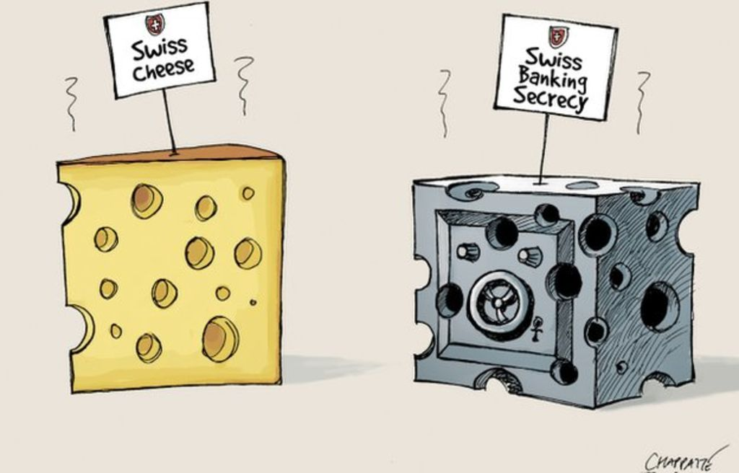

Slide 13
U Sjedinjenim Američkim Državama bankarska privatnost i sigurnost informacija nisu zaštićeni jedinstvenim zakonom niti se to smatra neotuđivim pravom.
Za razliku od bankarstva u Švicarskoj ili drugim europskim zemljama, kršenje bankarske tajne obično je građanski, a ne krivični delikt.
Prema pravu SAD postoje široke obaveze obavještavanja i dostavljanja povjerljivih podataka državnim službama.
Slovenija i Hrvatska su bankarsku tajnu uredile zakonom o bankama, i odredbe su identične u pogledu definiranja, kruga lica koja su dužna čuvati tajnu i zaprijećenih kazni.
Valja napomenuti da je međunarodna aktivnost država članica sve određenija u smjeru ograničenja bankarske tajne.

Slide 14
BANKARSKA TAJNA U ZAKONODAVSTVU BIH
Bankarska tajna je u BiH uređena entitetskim zakonima o bankama.
„Bankarskom tajnom smatra se podatak, činjenica ili saznanje do kojih su došli dioničari, članovi organa banke i zaposleni u banci obavljajući poslove i izvršavajući dužnosti iz svoje nadležnosti, kao i lica društva koje vrše reviziju banke i druga lica koja zbog prirode posla koji obavljaju imaju pristup tim podacima, a čije bi otkrivanje neovlaštenom licu nanijelo ili moglo da nanese štetne posljedice za banku i njene klijente.“ – čl. 102 st. 1 ZoB FBiH
„Bankarskom tajnom smatraju se naročito: podaci koji su poznati banci, a odnose se na lične podatke, finansijsko stanje i transakcije, kao i na vlasništvo ili poslovne veze fizičkih i pravnih lica klijenata te ili druge banke, te podaci o stanju i prometu na pojedinačnim računima fizičkih i pravnih lica otvorenih u banci” – čl. 102. st. 2 ZoB FBiH

Slide 15
Bankarska tajna u Federaciji Bosne i Hercegovine predstavlja predstavlјa poslovnu tajnu.
U Zakonu su taksativno navedeni izuzeci od čuvanja bankarske tajne, manje više istovrsni onima iz europsko-kontinentalne pravne tradicije.
Što se tiče posljedica otkrivanja bankarske tajne, u članu 208. Zakona o bankama je propisano da će se za prekršaj u vezi obaveze čuvanja bankarske tajne kazniti banka novčanom kaznom u iznosu od 40.000,00 KM do 200.000,00 KM.
Za isti prekršaj kaznit će se odgovorno lice iz uprave banke novčanom kaznom u iznosu od 4.000,00 KM do 20.000,00 KM, kao i pravno lice novčanom kaznom u iznosu od 20.000,00 KM do 100.000,00 KM te odgovorno lice u tom pravnom licu novčanom kaznom u iznosu od 4.000,00 KM do 20.000,00 KM, te fizičko lice novčanom kaznom u iznosu od 2.000,00 KM do 10.000,00 KM.

Slide 16
Zakon o bankama Republike Srpske sadrži identične odredbe koje se tiču regulisanja bankarske tajne, tj. određivanja njenog pojma, lica koja podliježu obavezi čuvanja bankarske tajne, izuzecima od obaveze čuvanja bankarske tajne, kao i kaznenim odredbama o prekršajima u vezi čuvanja bankarske tajne.
Jedina razlika jeste u tome što se za prekršaj koji počini fizička osoba prema Zakonu o bankama RS-a predviđa novčana kazna od 1.000,00 do 5.000,00 KM.
Agencije za bankarstvo su također dužne čuvati tajnu, konkretnije poslovnu tajnu.
Upravni odbor Agencije za bankarstvo Federacije Bosne i Hercegovine je 13.10.2017. godine donio Odluku o izuzecima od čuvanja bankarske tajne, kojom je podrobnije uređeno to pitanje.

Slide 18
Kontrolna pitanja Definirajte bankarsku tajnu i objasnite njena temeljna značenja? Koji propisI reguliraju bankarsku tajnu u BiH? Koje sankcije su propisane za kršenje bankarske tajne u BiH? Da li obaveza čuvanja bankarske tajne prestaje uporedo sa prestankom rada/ angažmana u banci?

